Slide 1
Тема урока:
Семейный бюджет

Slide 2
Зачем нужен бюджет?
Семейный бюджет –
это учёт, планирование, контроль и регулирование доходов и расходов
Семейный бюджет позволяет:
Проанализировать доходы и р _ _ _ _ _ _ семьи;
Выявить дополнительные р _ _ _ _ _ _ ;
Накопить средства для крупных п _ _ _ _ _ _;
Разумно спланировать б _ _ _ _ _ _ расходы.
Виды бюджетов семьи
Если расходы равны доходам, бюджет сбалансированный
Когда расходы превышают доходы, бюджет дефицитный
Если доходы больше расходов – бюджет избыточный
доходы
расходы

Slide 3
Источники доходов и расходов
Постоянные расходы
Расходы на питание – составляют примерно 40% от семейного бюджета.
Подоходный налог – составляет 13% от начисленной заработной платы.
Коммунальные платежи - это плата за отопление, за воду, за электроэнергию, интернет, сотовую связь.
Постоянные
Переменные
Зарплата; пенсия; социальные пособия; проценты на сбережения (вклады); вознаграждение за услугу; ?

Slide 4
Практическая работа
Подумайте, как можно сэкономить тепловую и электрическую энергию в быту

Slide 5
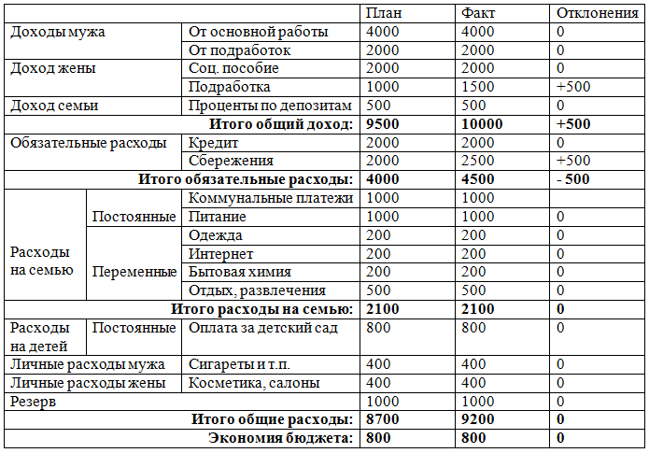
Структура Семейного БЮДЖЕТА

